Slide 1


Problema #04
Problema FE Feature Engineering intra mes
“Variables manuales de Feature Engineering”
Grupo B: Pablo Cablinski – Waldo Griffiths

Slide 2
Hipótesis Experimental del Problema
Grupo B
FE manual
Buscamos evaluar si sobre la base del conocimiento del negocio financiero/bancario, la creación de variables manuales contribuye a desarrollar un modelo que incremente la ganancia a partir de la experimentación, o si por el contrario, es preferible la sistematización algorítimica más allá de la naturaleza del dataset

Slide 3
Sesgos Cognitivos (conflictos de intereses)
Grupo B
FE manual
Estamos orientados a pensar que a partir de experimentar con variables que sinteticen información crítica del negocio, la aplicación de un modelo que tenga en cuenta esa perspectiva redundará en un incremento de la ganancia. Sin considerar la eficiencia o no de las variables automáticas en este apartado (1), la lógica sugiere que implementar variables razonadas contribuye a perfeccionar el modelo.
Confiamos en que la multiplicación de variables del dataset, dota al mismo de potencia para un mejor rendimiento del algoritmo. De manera directa, su implementación corregiría redundancias y seleccionaría las mejores features.
1-https://towardsdatascience.com/why-automated-feature-engineering-will-change-the-way-you-do-machine-learning-5c15bf188b96.

Slide 4

Sesgos Cognitivos (conflictos de intereses)
Grupo B
FE manual
Nuestro déficit se halla en el hecho de no conocer los aspectos teóricos y el encuadre del negocio financiero. Provenimos de disciplinas distintas y disímiles respecto al mismo, pero tratamos de transformar eso en un valor, al buscar no condicionar o sesgar la aproximación al problema. La creación de variables manuales, en nuestro caso, pasa por la aplicación de criterios de usuario y de destinatario de productos financieros, así como criterios estadísticos elementales

Slide 5
Revisión de Bibliografía
Grupo B
FE manual
Artículos académicos
https://www.sciencedirect.com/science/article/pii/S0275531923000399
https://medium.com/@kewlanimeeta/feature-engineering-in-bank-growth-prediction-978d28b129e1
https://medium.com/@hmntyadav/bank-customer-churn-prediction-data-analytics-case-study-de01e2e1a792
https://www.kaggle.com/code/kmalit/bank-customer-churn-prediction
https://siddhuri.medium.com/top-6-data-to-consider-for-feature-engineering-when-modelling-customer-churn-558c484d0e20
https://tspace.library.utoronto.ca/handle/1807/98287
https://www.sciencedirect.com/science/article/pii/S0275531923000399
https://www.researchgate.net/publication/338158441_Customers_Churn_Prediction_in_Financial_Institution_Using_Artificial_Neural_Network
https://www.mdpi.com/2078-2489/14/3/200

Slide 6
Diseño experimental
Grupo B
FE manual
Nuestro enfoque se basa en la realización de tres tipos de experimentos, en línea con la perspectiva manifestada por el Grupo A
Primera Aproximación: Workflow Baseline, sin habilitar la opción de Feature Engineering manual. De este modo, obtenemos un primer indicador limpio de la funcionalidad del modelo.
Segunda Aproximación: Workflow Baseline, con el agregado de la puesta en marcha de las variables desarrolladas por la cátedra. Aquí ya tenemos información nueva respecto de la utilidad del modelo.
Tercera Aproximación: Workflow con FE manual completo. Aquí corremos el Baseline, más las variables de la cátedra, más las creadas por el grupo. Los resultados nos permitirán contrastar con los anteriores, y poner en crisis la hipótesis experimental.

Slide 7
Diseño experimental
Grupo B
FE manual
Primera aproximación: Se consideraron las configuraciones establecidas en la última modificación del Workflow, en donde quedaron establecidos los parámetros y valores que enmarcaban las demás etapas del experimento. El script BASE01 arrojó una ganancia promedio de $ 61.146.590

Slide 8
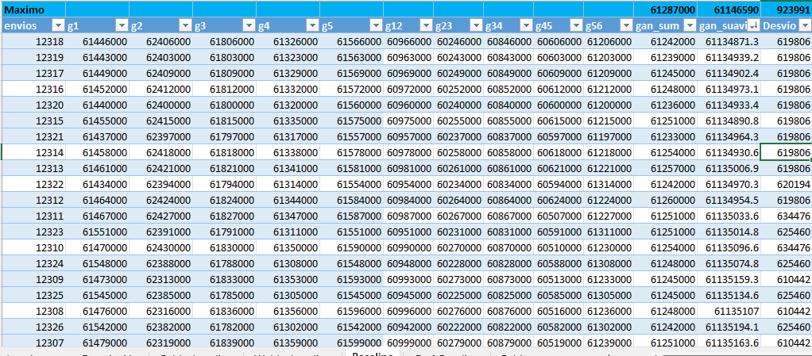
Diseño experimental
Grupo B
FE manual
RESULTADOS WORKFLOW BASELINE – Primera Aproximación

Slide 9
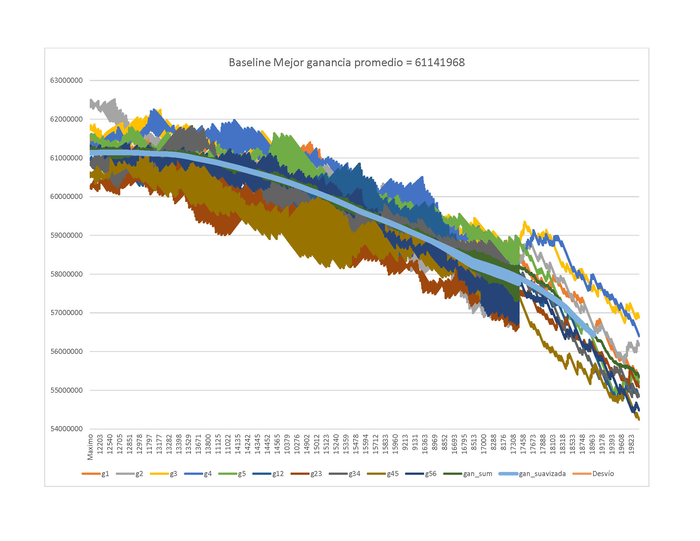
Diseño experimental
Grupo B
FE manual
RESULTADOS WORKFLOW BASELINE – Primera Aproximación

Slide 10
Diseño experimental
Grupo B
FE manual
Segunda aproximación: Se consideraron las configuraciones establecidas en la última modificación del Workflow, y se le agregaron las variables generadas por la cátedra. El script BASE02 arrojó una ganancia promedio de $ 56.299.309

Slide 11
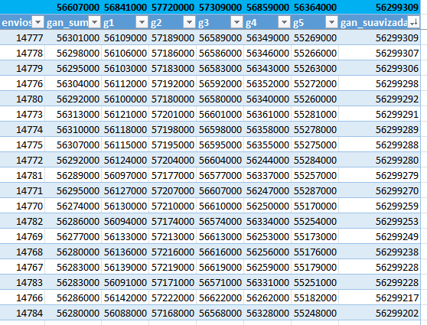
Diseño experimental
Grupo B
FE manual
RESULTADOS WORKFLOW BASELINE – Segunda Aproximación

Slide 12
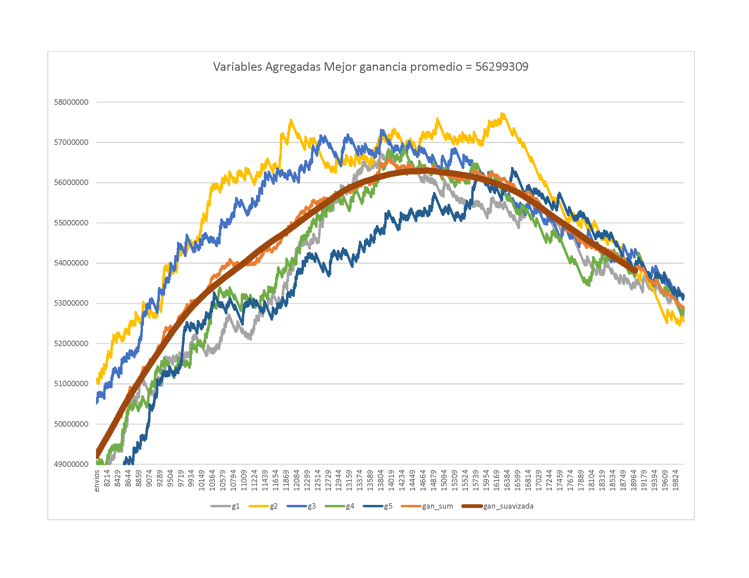
Diseño experimental
Grupo B
FE manual
RESULTADOS WORKFLOW BASELINE – Segunda Aproximación

Slide 13
Diseño experimental
Grupo B
FE manual
Etapa 1 de la Tercera Aproximación: El feature engineering se desarrolló en dos aspectos en paralelo
Variables de naturaleza estadística: Se incorporaron 13 variables que ponderan sobre la mediana para obtener un indicador normalizado.
Variables de naturaleza financiera: Se incorporaron 46 variables que combinan factores relacionados, basadas en el criterio de agrupamiento por característica y luego, basadas en el criterio de relación entre variables agrupadas.

Slide 14
Diseño experimental
Grupo B
FE manual
Etapa 2 de la Tercera Aproximación: El análisis de resultados permitó observar que algunas de las variables tenían un buen rendimiento en el criterio de importancia. Más del 50% de las primeras 50 variables correspondían a variables creadas por el grupo, o derivadas de las mismas.

Slide 15
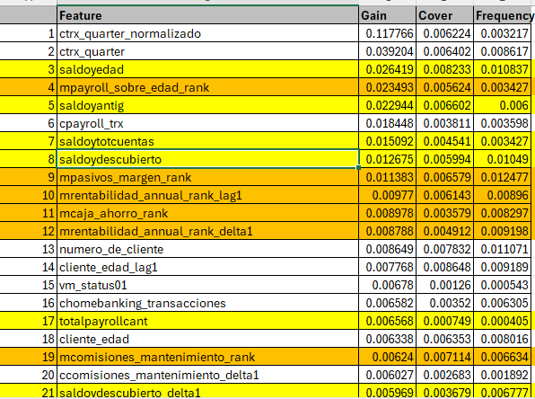
Diseño experimental
Grupo B
FE manual
Ranking de importancia de variables – Exhibit de un experimento

Slide 16
Diseño experimental
Grupo B
FE manual
Etapa 3 de la Tercera Aproximación: A partir del buen rendimiento de variables relacionadas, se crearon 2 nuevas variables en la búsqueda de amplificar el rendimiento para la funcionalidad del modelo.
Etapa 4 de la Tercera Aproximación – Primera Iteración: Se consideraron las configuraciones establecidas en la última modificación del Workflow, más las variables generadas por la cátedra, más las creadas manualmente por el grupo. El script BASE04 arrojó una ganancia promedio de $ 59.545.505

Slide 17
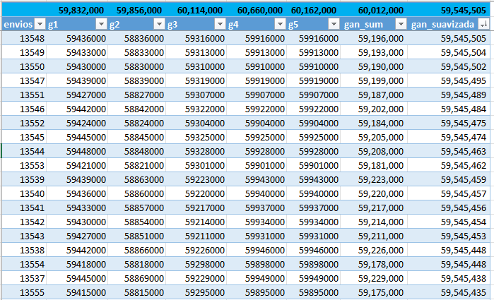
Diseño experimental
Grupo B
FE manual
RESULTADOS WORKFLOW BASELINE – Tercera Aproximación It.1

Slide 18
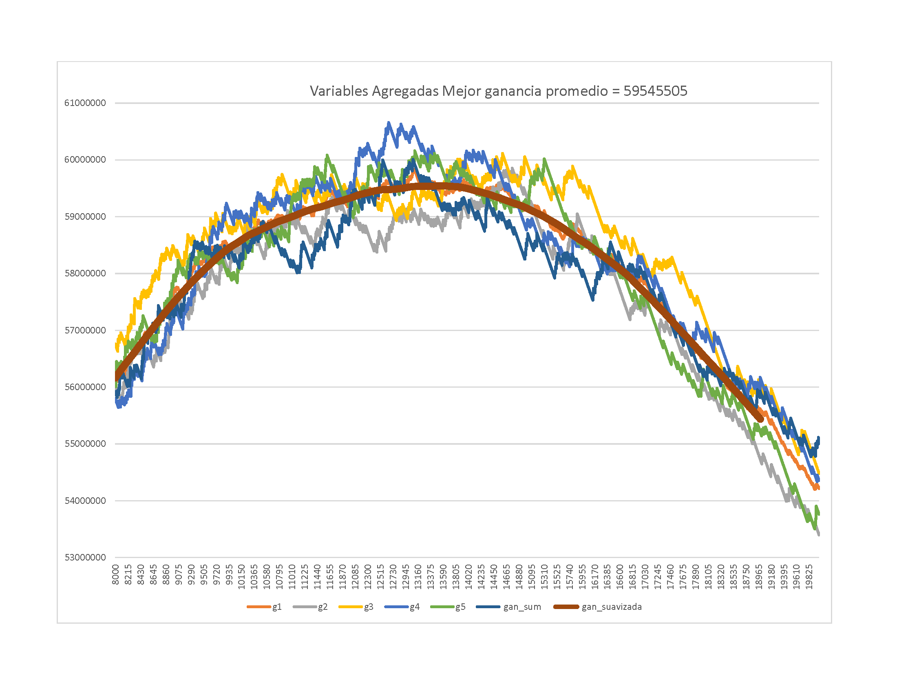
Diseño experimental
Grupo B
FE manual
RESULTADOS WORKFLOW BASELINE – Tercera Aproximación It. 1

Slide 19
Diseño experimental
Grupo B
FE manual
Etapa 5 de la Tercera Aproximación – Segunda Iteración: Se ejecutó el Workflow Baseline, con las variables de la cátedra, y las creadas por el grupo, tal cual había sido ejecutado en el script BASE04. Y se le sumaron las variables nuevas. El script BASE05 arrojó una ganancia de $ 56.743.044

Slide 20
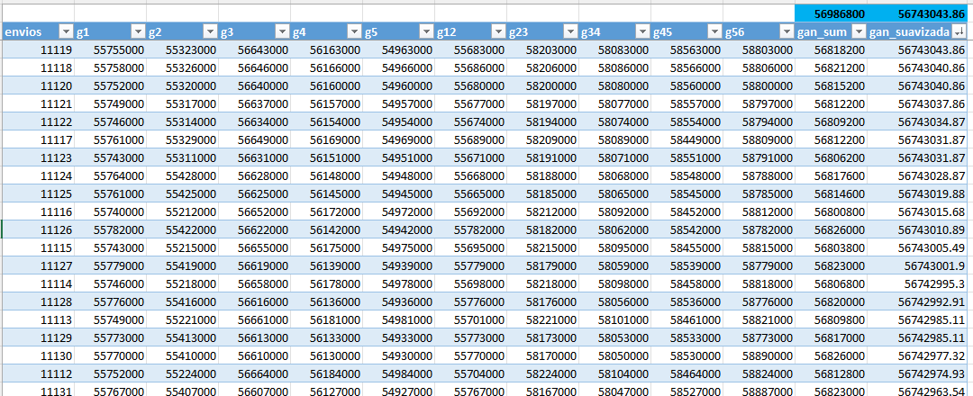
Diseño experimental
Grupo B
FE manual
RESULTADOS WORKFLOW BASELINE – Tercera Aproximación It.2

Slide 21
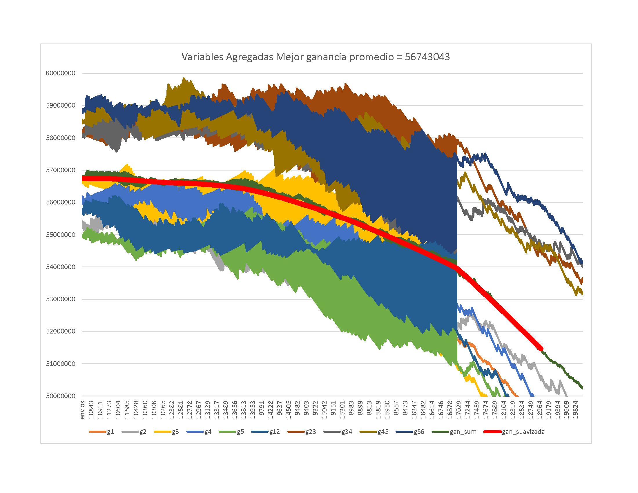
Diseño experimental
Grupo B
FE manual
RESULTADOS WORKFLOW BASELINE – Tercera Aproximación It. 2

Slide 22
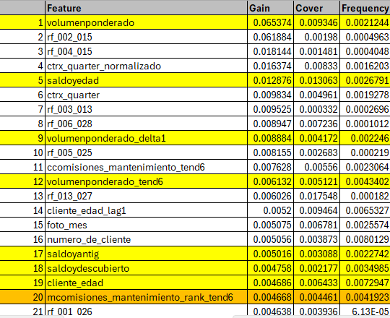
Diseño experimental
Grupo B
FE manual
Ranking de importancia de variables – Exhibit

Slide 23
Conclusiones
Grupo B
FE manual
En base a la experiencia, no podemos afirmar que la creación de variables manuales colabora a mejorar la precisión del modelo. Más allá de haber corrido un experimento con más de 1200 variables conjugadas, y que la más importante haya sido una de las creadas manualmente (además del 40% dentro de las primeras 20), los resultados arrojan una ganancia inferior a la experimentada con corridas sin FE Manual. Tal vez deberíamos inclinarnos por suscribir la opinión de quienes afirman que la producción automática de variables es significativamente mejor para la experimentación, dado principalmente la economización de costes y tiempos, y el mejor rendimiento. Aun así, esta muestra es escasa, y nos queda la inquietud de seguir investigando y experimentando para poder arribar a conclusiones más sólidas. El camino recién comienza.

Slide 24
Anexo
Grupo B
FE manual
Repositorio GitHub:
https://github.com/plcablinski/labo2024v1
https://github.com/Billycan1972/labo2024v1
Diccionario de datos (nuestras variables creadas):
https://docs.google.com/spreadsheets/d/1ehQPRjWhcIA5KxUHC49iASf013ddegnt/edit?usp=drive_link&ouid=113887389435970245024&rtpof=true&sd=true
Video:

